Slide 1
PARRAFO

Slide 2
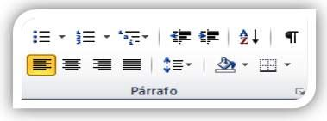

Slide 3
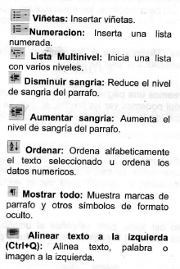

Slide 4
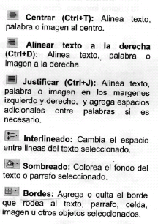

Slide 5
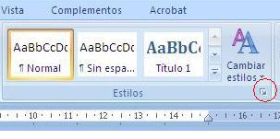

Slide 6


Slide 7

Edicion

Slide 8
